Slide 1
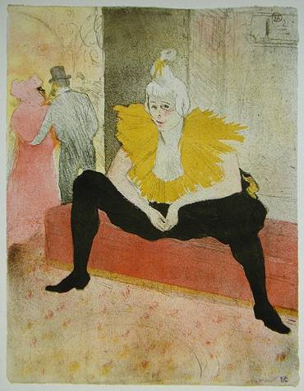
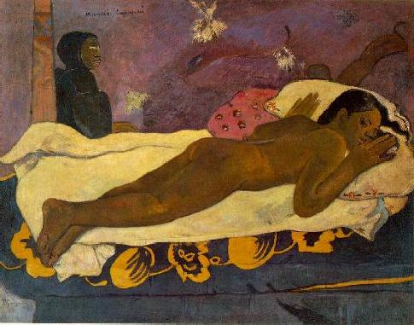
A francia szimbolizmus

Slide 2
Világnézeti háttér
Realizmus: utolsó egységes korstílus
Felbomlik az egység, sokféle világkép
Értékek megkérdőjelezése (vallás, nemzet, család)
Felbomlanak a hagyományos közösségek
Urbanizáció: gépesítés, munkanélküliség
Freud pszichológiája

Slide 3
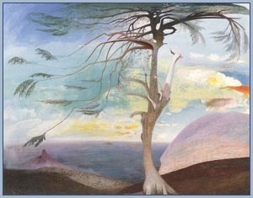
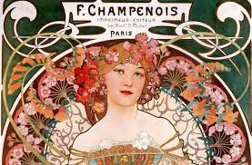
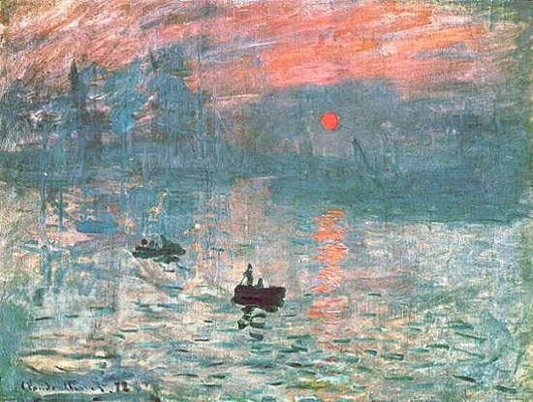
Új stílusirányzatok
Naturalizmus
Szimbolizmus
Szecesszió
Impresszionizmus

Slide 4
Szimbolizmus
Szimbólum = költői kép
a jelentését nem tudjuk pontosan magyarázni
sejthetjük, mit (MIKET) szimbolizál
Több értelmezés

Slide 5


SZIMBÓLUM
HAGYOMÁNYOS, ÁLTALÁNOS ÉRTELEMBEN
IRODALMI SZIMBOLIZMUS KORÁBAN
TÚLMUTAT ÖNMAGÁN
KONTEXTUS NÉLKÜL IS EGYÉRTELMŰ
TÚLMUTAT ÖNMAGÁN
BEFOGADÓI ERŐFESZÍTÉST KÍVÁN
KELL HOZZÁ A SZÖVEGKÖRNYEZET
SOKÉRTELMŰ

Slide 6
Csontváry-Kosztka Tivadar: A magányos cédrus
A mű középpontjában egy szimbólum áll, ez
szervezi egésszé az alkotást.

Slide 7
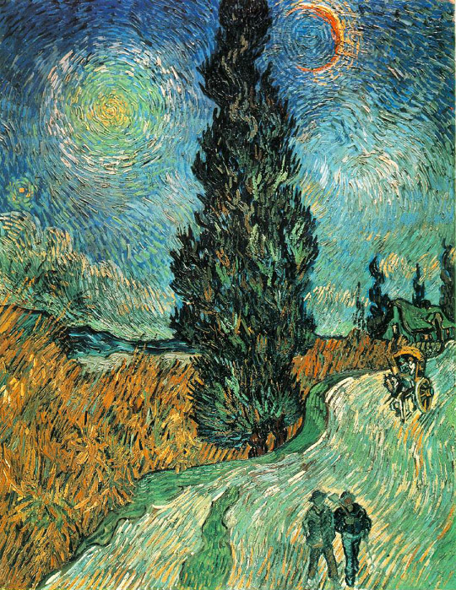
Példa: Ady Endre: Kocsi út az éjszakában
Milyen csonka ma a Hold,
Az éj milyen sivatag, néma,
Milyen szomoru vagyok én ma,
Milyen csonka ma a Hold.
Minden Egész eltörött,
Minden láng csak részekben lobban,
Minden szerelem darabokban,
Minden Egész eltörött.
Fut velem egy rossz szekér,
Utána mintha jajszó szállna,
Félig mély csönd és félig lárma,
Fut velem egy rossz szekér.

Slide 8
A XIX. század világa
szimbolistaművészet
pesszimizmus, csalódás
a transzcendens előtérbe kerül
a művészet csak önmagáért létezik
érzelmek és a lélek kerül előtérbe
a kifejezés többértelműsége
pozitivizmus
realizmus
a tudomány mindenható
haszonelvűség
üzleti, piaci világ
értelem, egyértelműség

Slide 9
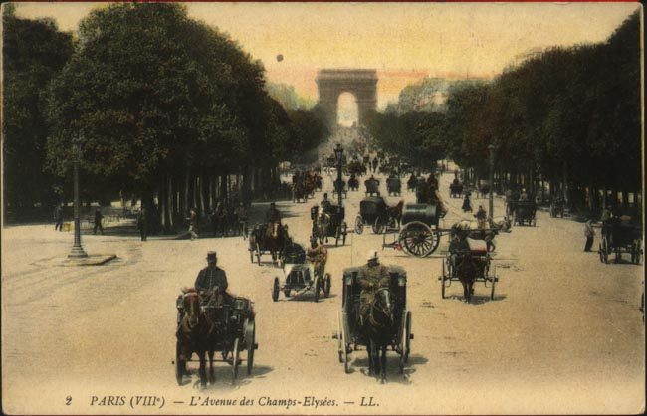
Párizs a XIX. század végén

Slide 10

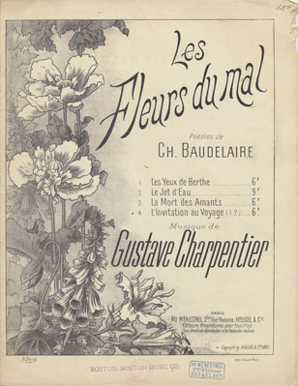
A szimbolizmus kezdete
1854. Baudelaire:
A Romlás Virágai
Le Figaro támadása
„erkölcstelen és istengyalázó” versek
PER
Versek kihagyása

Slide 11
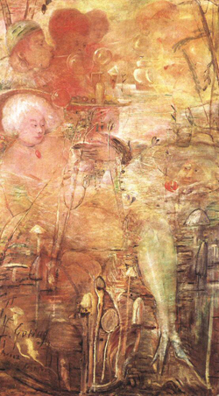
Szimbolista költők életmódja
megvetik a kispolgári erkölcsöket
elutasítják a józan életvitelt
eltávolodnak a „hétköznapitól”
különc pózok
zseni-öntudat

Slide 12
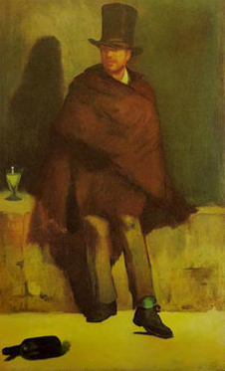
botrányos életmód (alkohol, drog)
különlegesség öltözködésben, ételben, italban, nőkben
mégsem a habzsolás, hanem az életuntság (spleen)
beteges érzékenység, neurózis, a fáradtság

Slide 13
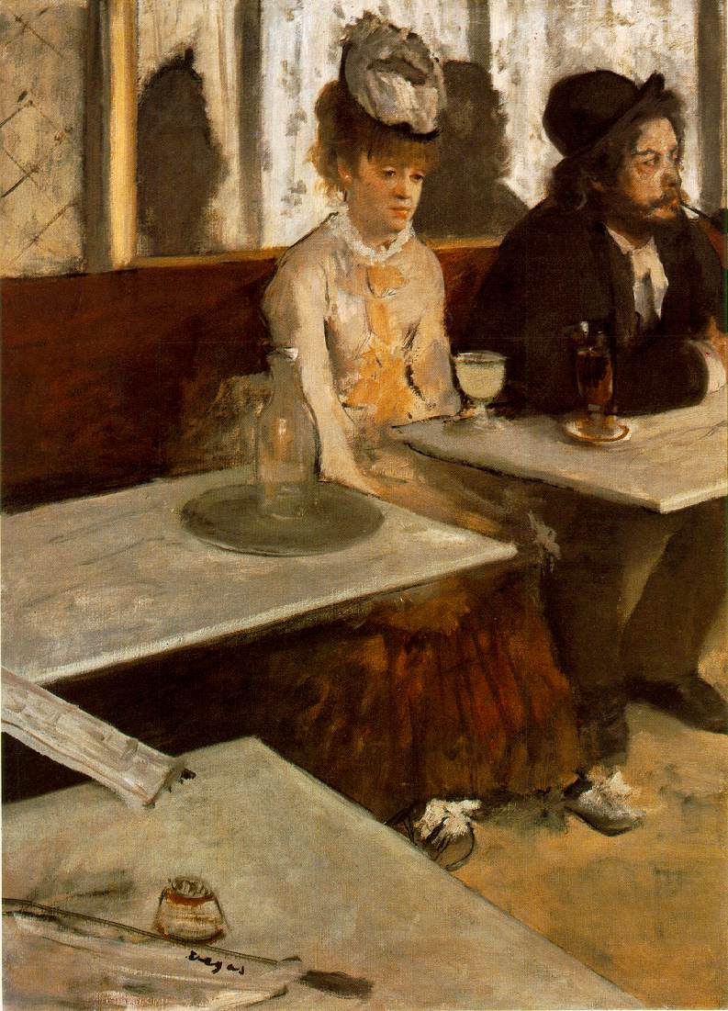
Dekadencia (=hanyatlás)
életérzés: a világban minden pusztul, hanyatlik, romlik
spleen
ebbe való beletörődés, életuntság

Slide 14
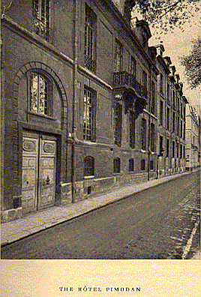
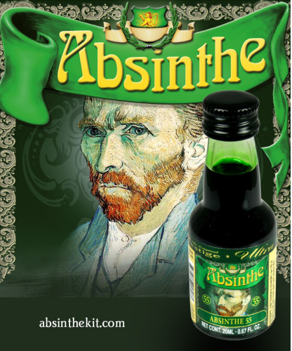
Hotel Pimodan

Slide 15
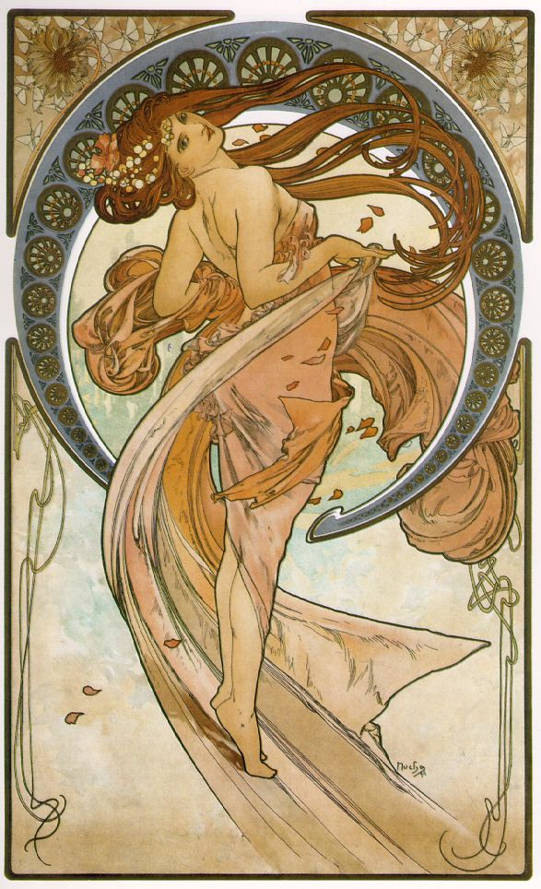
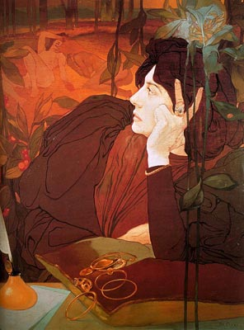
Egyetlen érték: szépség
Szépség és dekadencia együttese:
A Romlás Virágai

Slide 16
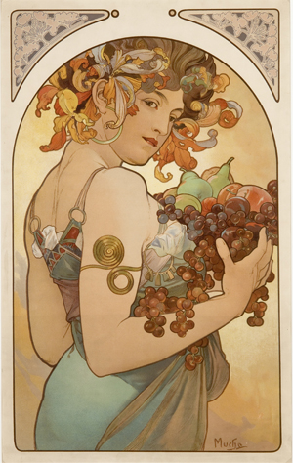
l’art pour l’art = művészet a művészetért
műveikkel nem akarnak tanítani
nem akarják a társadalmat átformálni
egyedül csak gyönyörködtetni
nincs társadalmi-politikai mondanivaló

Slide 17
Költői szerep átalakulása
eltávolodik a közönségtől („meg nem értett zseni”)
megveti a tömeget („elefáncsont-torony”)
nem akar példakép lenni
életvitelében eltér az átlagembertől
„elátkozott költő”

Slide 18
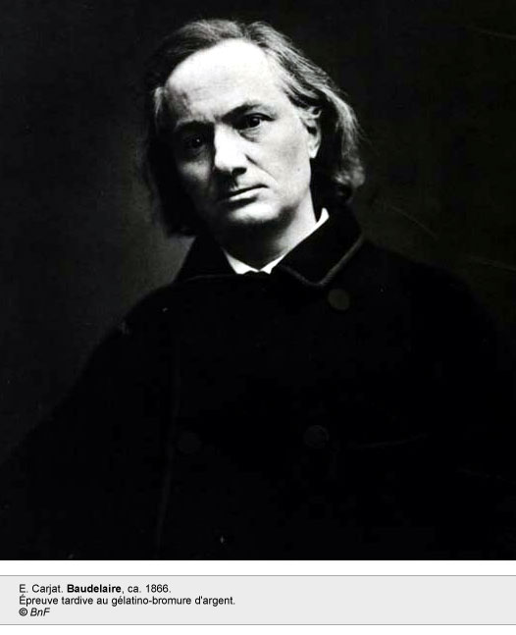
Charles Baudelaire 1821-67
lázadó, önpusztító élet
a mulatók, kávéházak bohém világa (ópium, hasis, alkohol)
Ideggyengeség
Nagy vagyont örököl, tékozlás
Mulatt szerető
A Romlás Virágai kötet

Slide 19
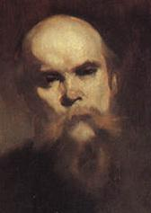
Paul Verlaine 1844-96
Jómódú család
megnősül, néhány évig rendezett élet
Rimbaud-val homoszexuális kapcsolat, vándorlás
Börtön (gyilkossági kísérlet)
Megtérés, józanság
Visszaesett, alkoholistaként hal meg

Slide 20
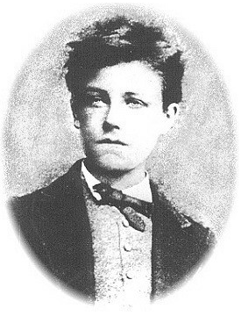
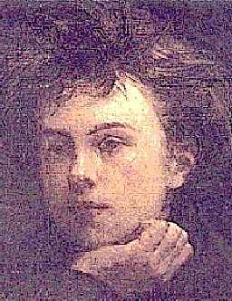
Arthur Rimbaud
1854-1891
16-19 éves kora között ír
20 évesen abbahagyja
16 évesen megszökik otthonról,
Verlaine elcsábítása, bohém élet
Szakítás - után lezárja irodalmi pályáját,
kalandozás
kereskedő Afrikában
Láb-amputációba hal bele

Slide 21
